Slide 1
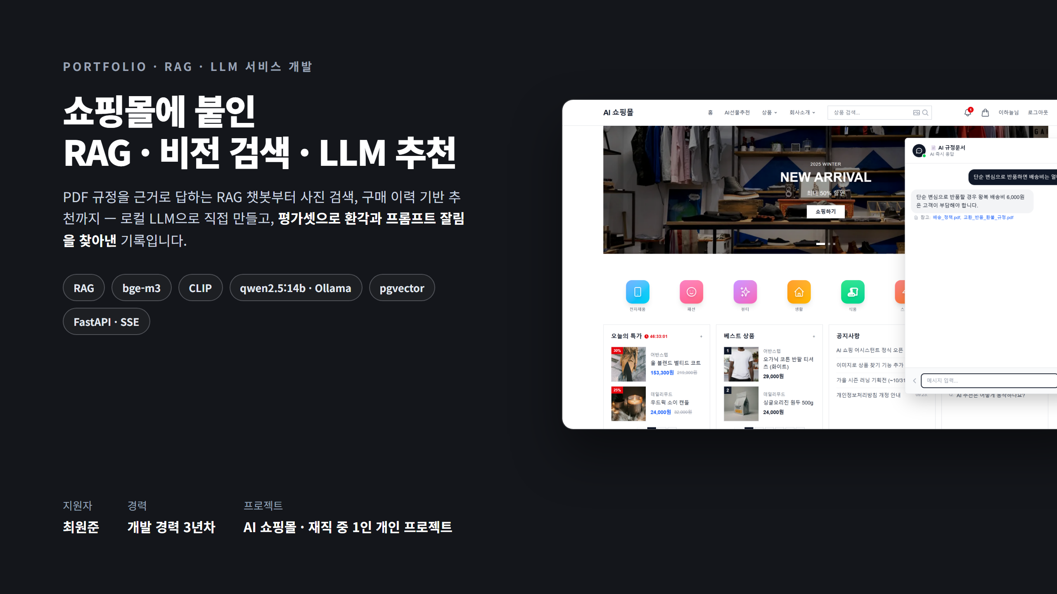
Notes:
표지. 오른쪽은 실제 화면: 쇼핑몰 홈에서 AI 챗이 규정 PDF를 근거로 답하고 출처를 붙인 장면.

Slide 2
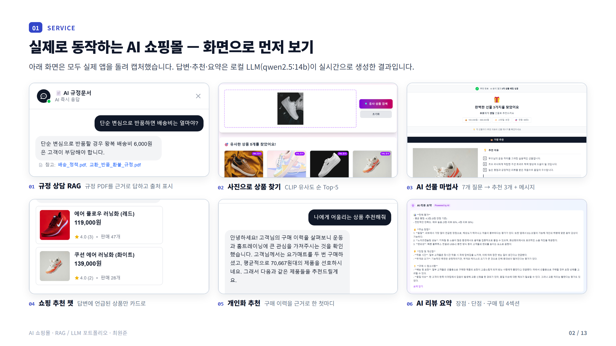
Notes:
서비스 화면 6장. 이후 쪽에서 각 기능이 어떻게 동작하는지 흐름도로 설명합니다.

Slide 3
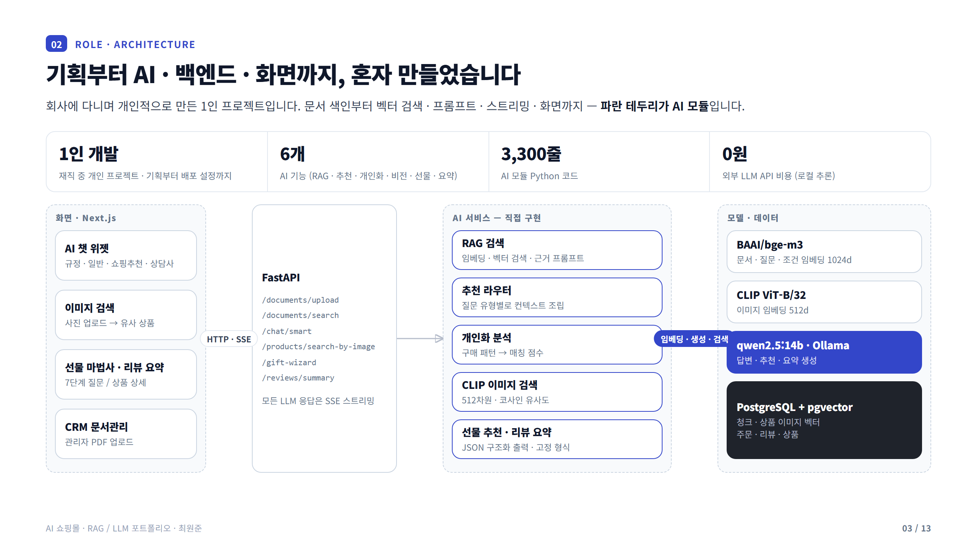
Notes:
회사에 다니며 혼자 만든 개인 프로젝트. 화면·API·AI 모듈·데이터까지 전부 직접 구현. 벡터는 별도 벡터 DB 없이 PostgreSQL(pgvector)에 상품·주문과 함께 둠.

Slide 4
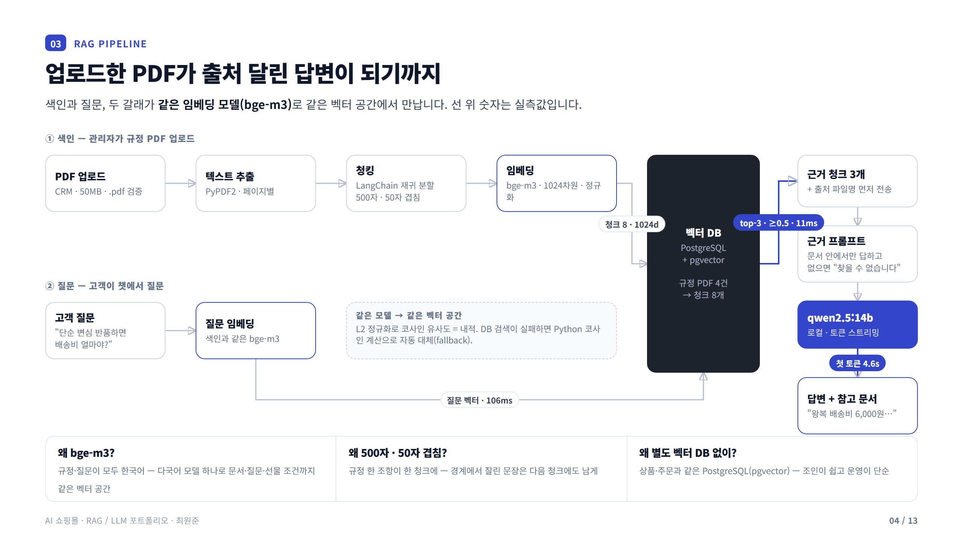
Notes:
색인: PDF→추출→청킹(LangChain RecursiveCharacterTextSplitter, 직접 만든 분할기에서 교체)→bge-m3→저장. 질문: 같은 모델로 임베딩→코사인 top-3(임계값 0.5)→근거 프롬프트→스트리밍.

Slide 5
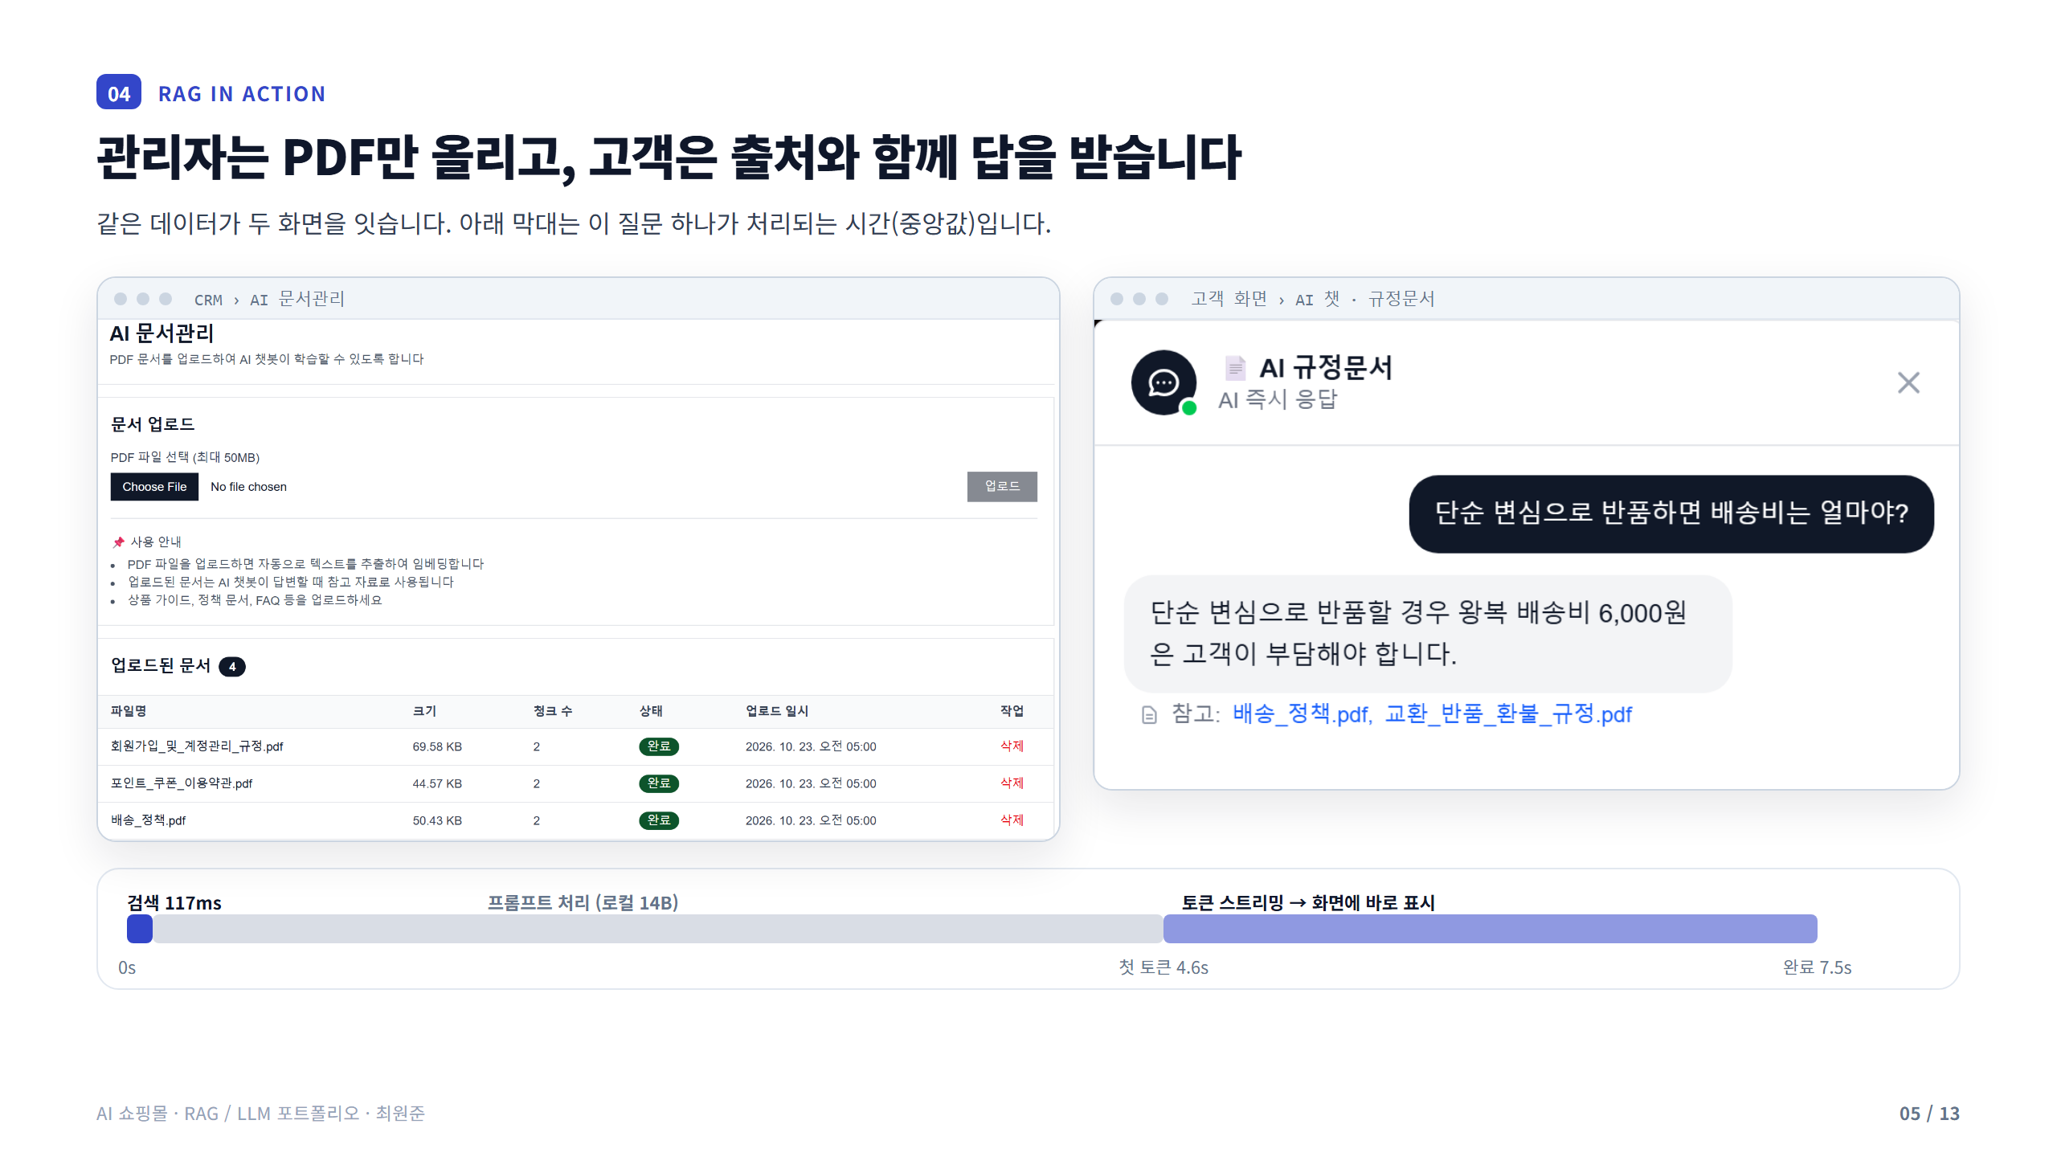
Notes:
검색은 0.1초대, 대부분의 시간은 생성. 그래서 출처를 먼저 보내고 토큰을 스트리밍해 기다림을 줄였다.

Slide 6
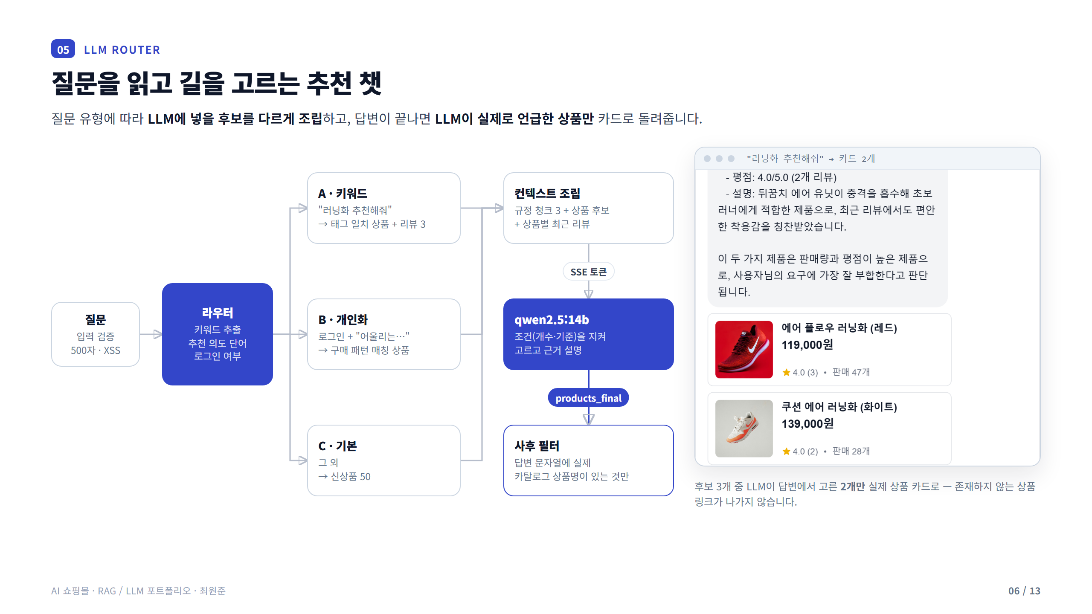
Notes:
규칙 기반 라우터 + 컨텍스트 조립 + 생성 후 검증. 다음 단계는 이 분기를 도구 호출(tool-calling) 에이전트로 바꾸는 것(마지막 쪽).

Slide 7
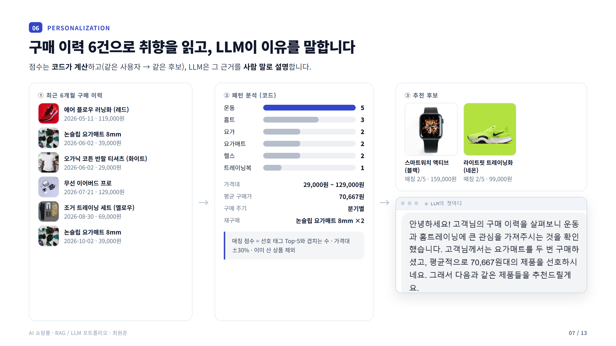
Notes:
구매 이력 → 태그 빈도·가격대·주기·재구매 → 매칭 점수 → LLM이 "요가매트를 두 번 구매하셨고…"처럼 근거를 들어 설명.

Slide 8
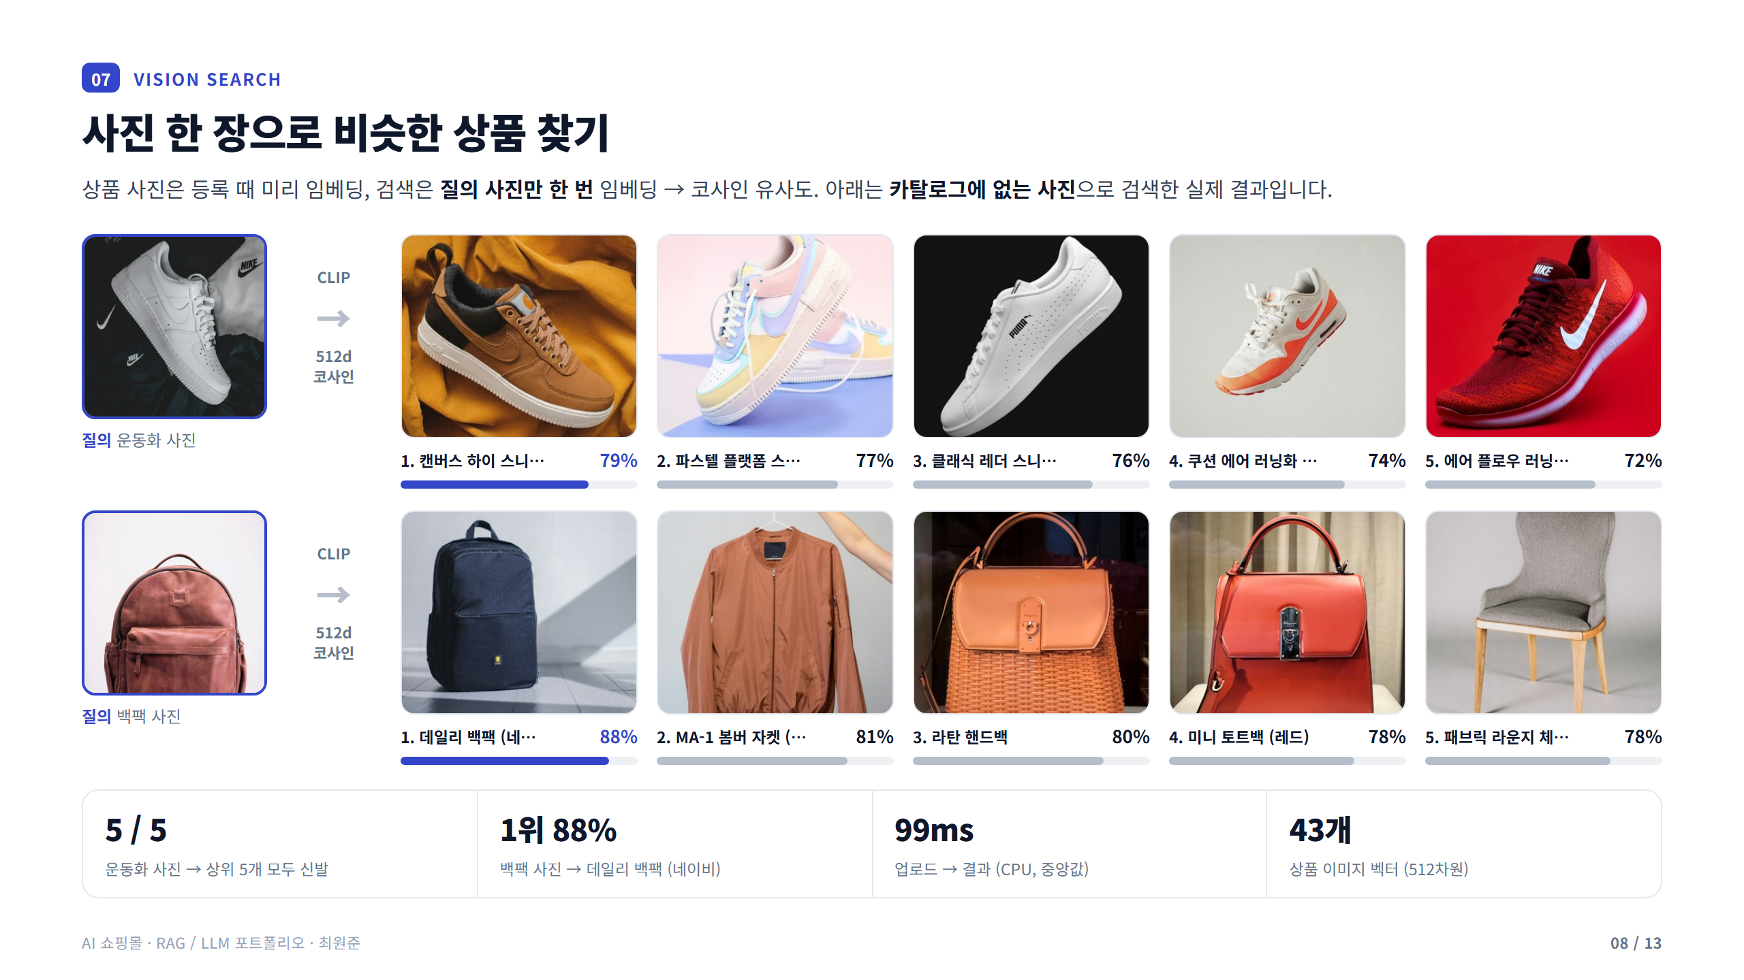
Notes:
CLIP ViT-B/32. 색인 때 대표 이미지 임베딩 저장, 검색 때 같은 인코더로 질의 사진만 임베딩 → RPC로 코사인 유사도 ≥0.3, top-5.

Slide 9
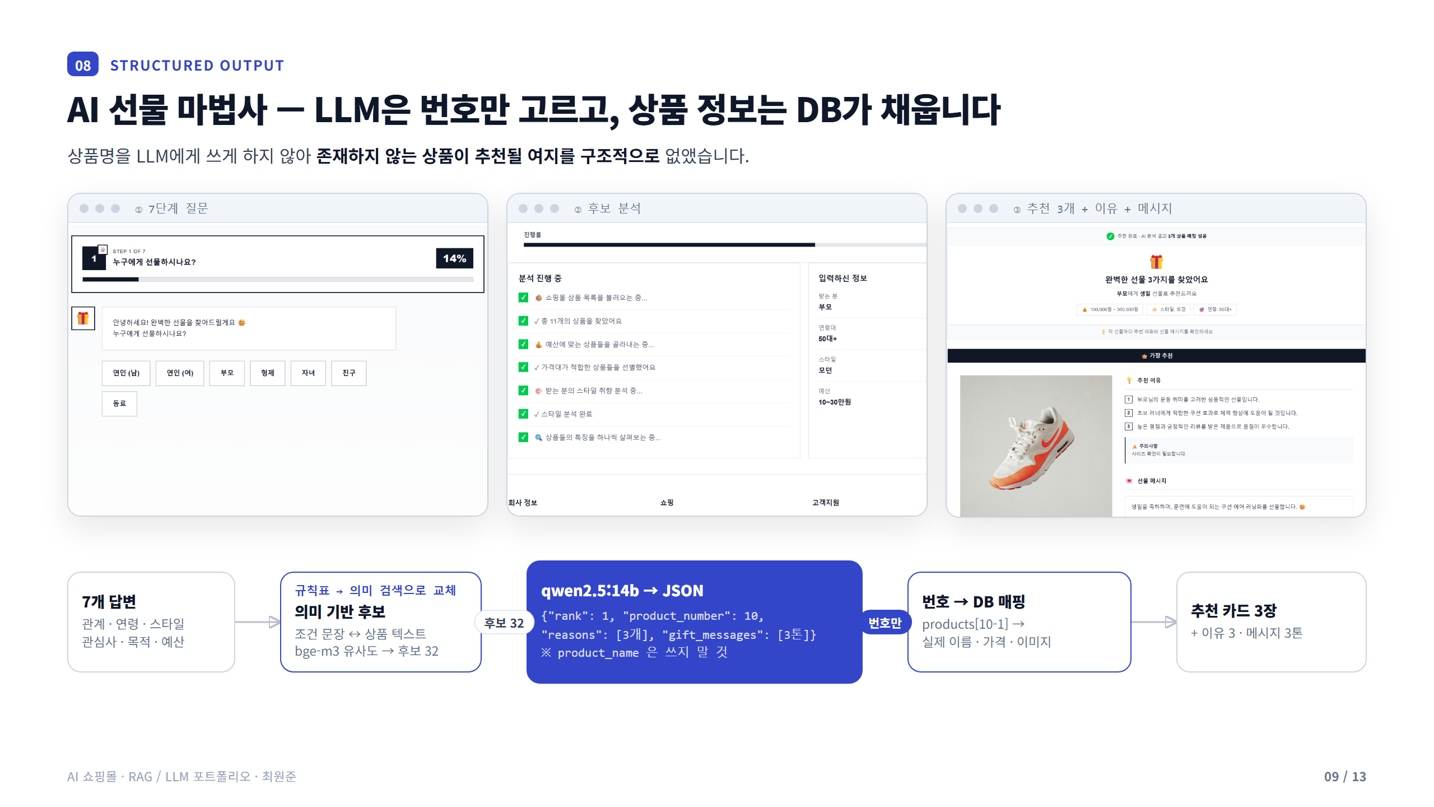
Notes:
JSON 스키마 출력 + 코드 펜스·제어문자 제거 후 파싱 + 번호→실상품 매핑. 처음엔 관계/관심사→카테고리 규칙표였으나 조합을 못 잡아 의미 기반 검색으로 교체(2025-12).

Slide 10
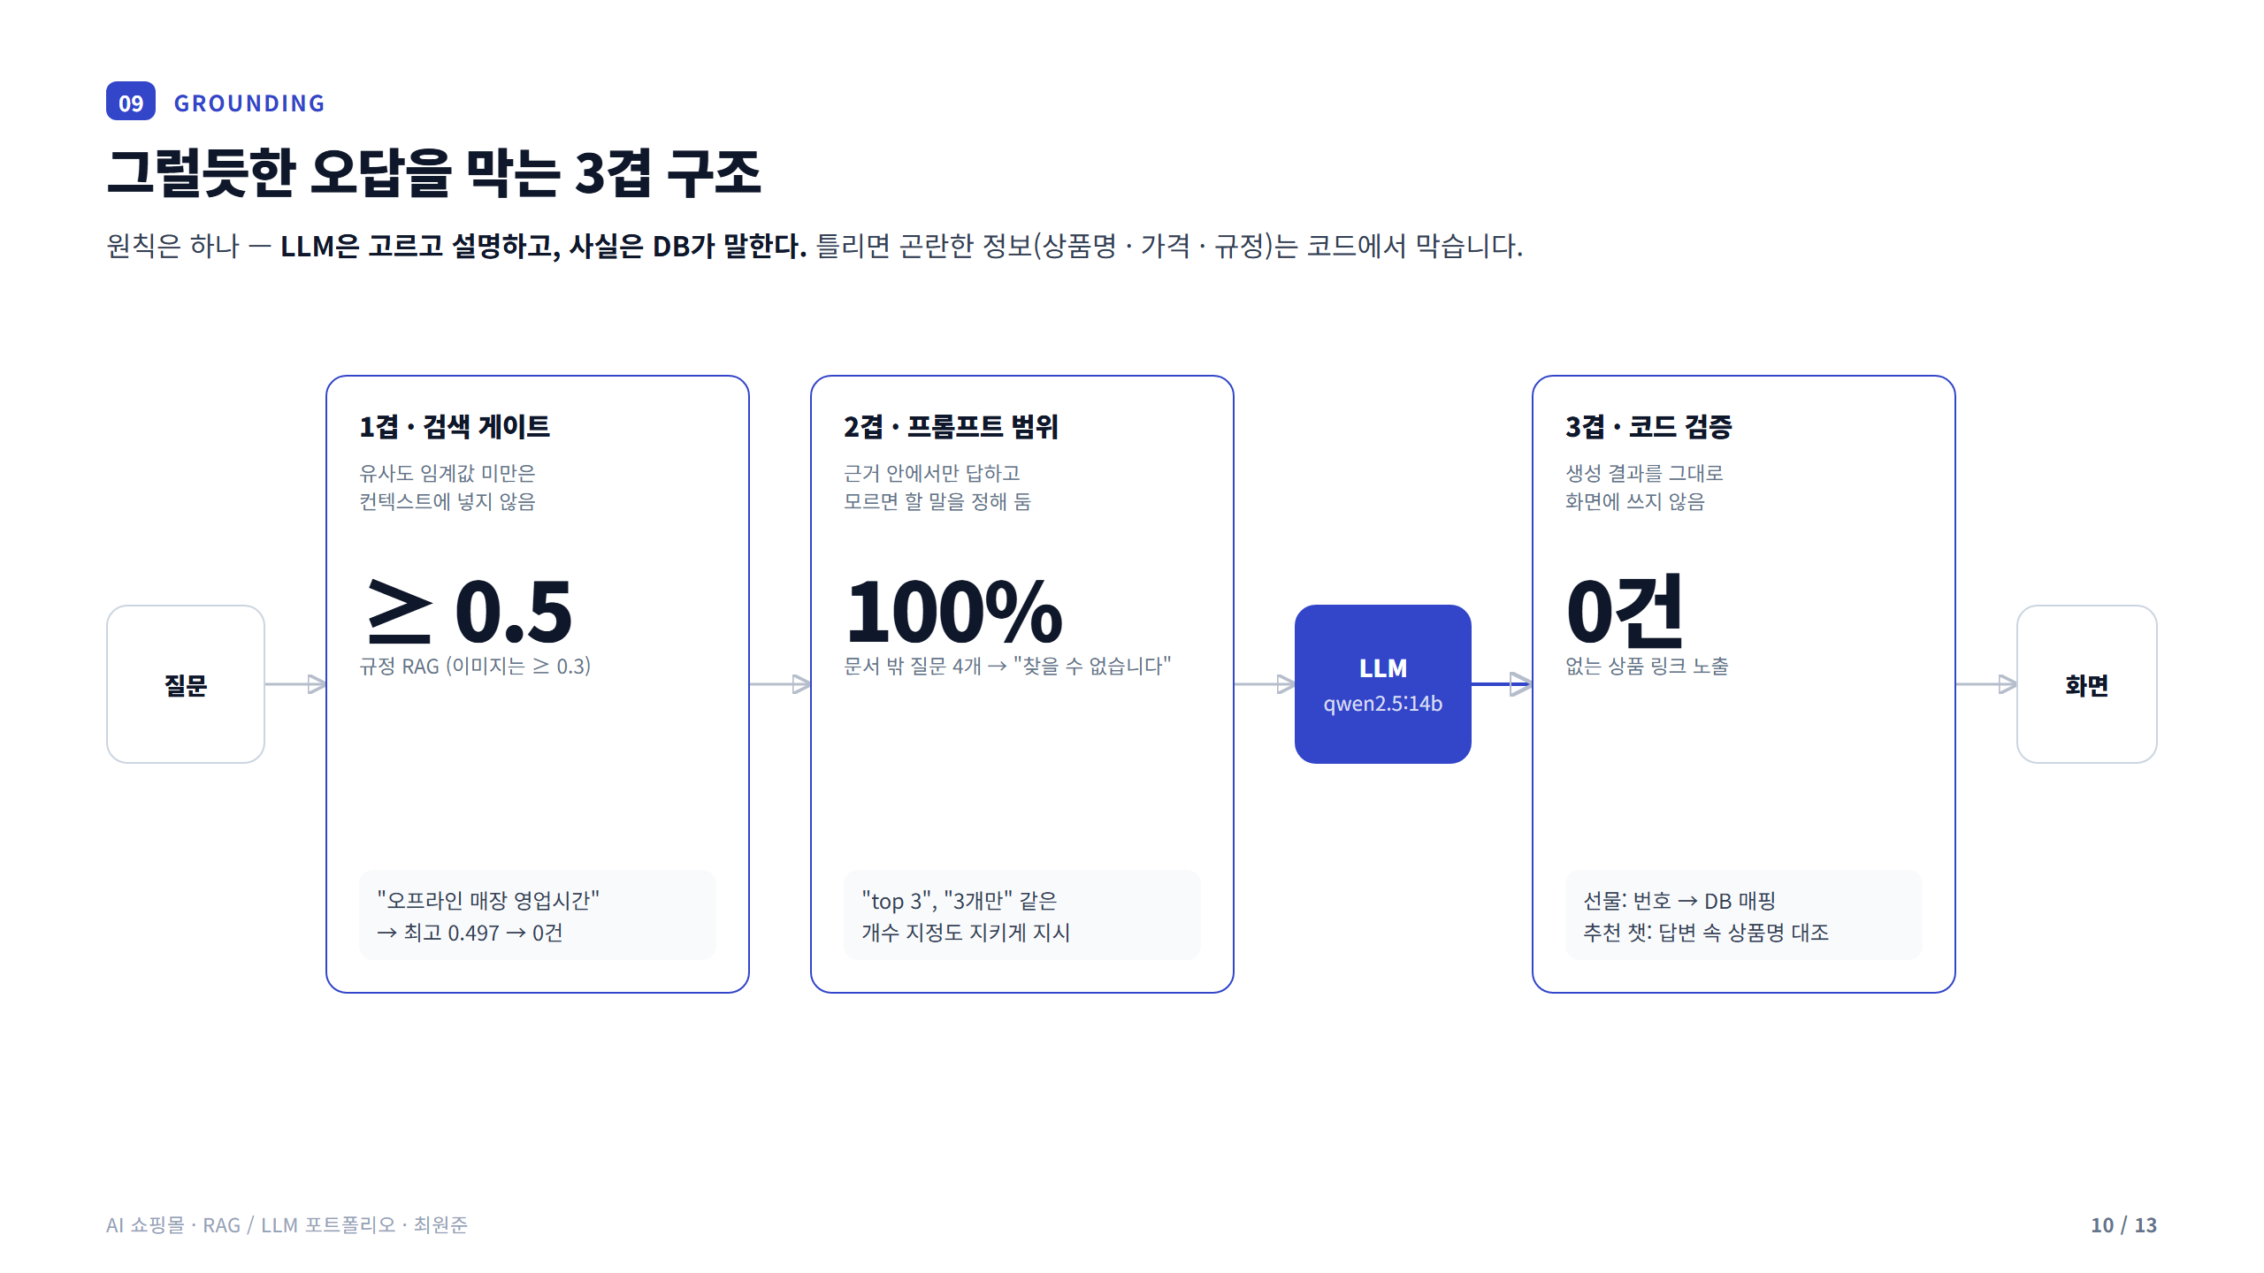
Notes:
검색 단계(임계값), 프롬프트 단계(범위·거절 문구), 코드 단계(ID 매핑·사후 필터). 프롬프트로 부탁하는 것과 코드로 강제하는 것을 구분.

Slide 11
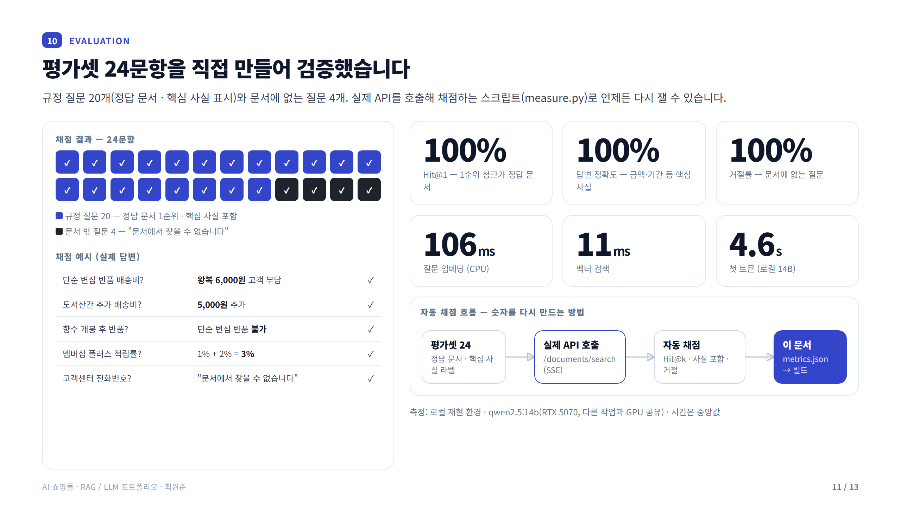
Notes:
정답 문서 Hit@k, 핵심 사실 포함 여부, 문서 밖 질문 거절률을 자동 채점. 평가셋이 작고 쉬운 편이라 문서를 늘린 평가가 다음 과제.

Slide 12
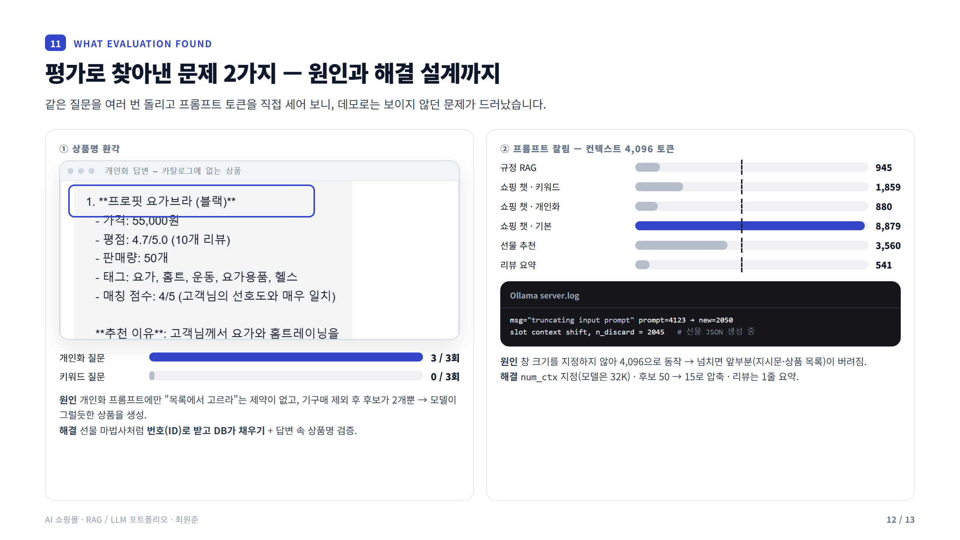
Notes:
개인화 3회 중 3회 카탈로그에 없는 상품 생성(키워드 0/3). 쇼핑 챗 기본 경로 8,879 토큰으로 4,096 창 초과 — Ollama 로그로 잘림 확인. 각각 원인과 해결 설계.

Slide 13
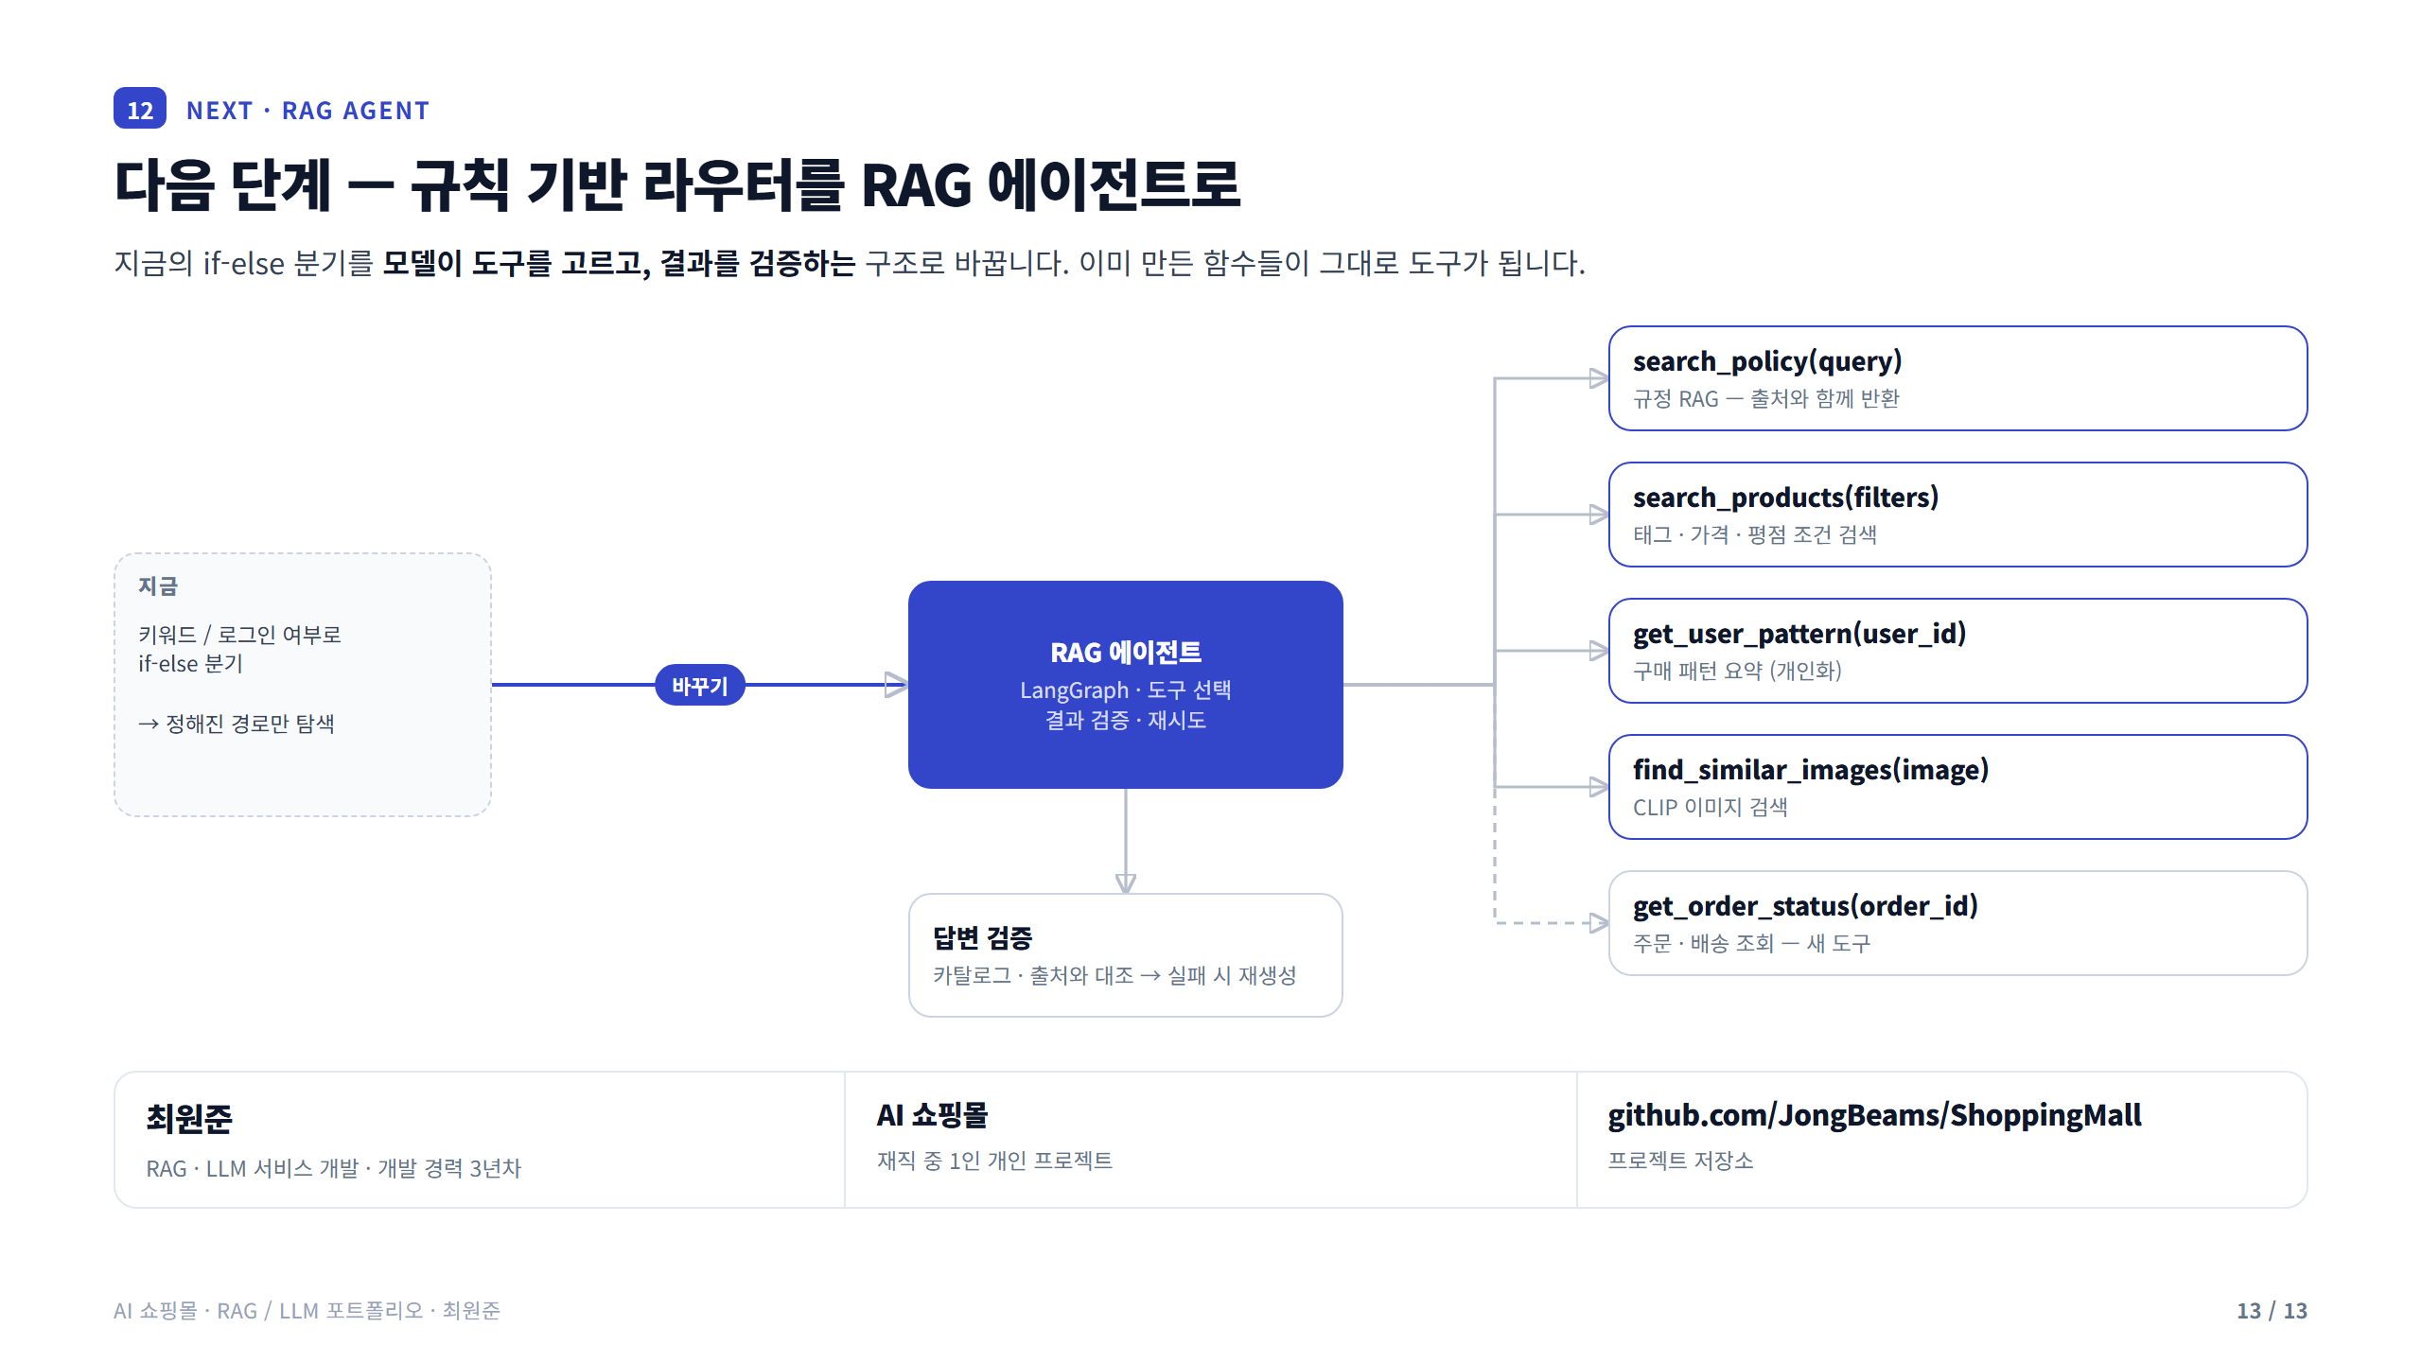
Notes:
지원 직무(RAG 에이전트)와 연결. 파란 테두리 도구 4개는 이미 구현된 함수, 점선은 새로 만들 도구.

